Slide 1
Ацидоз крупного рогатого скота: последствия и профилактика
Принципы ветеринарной деятельности:
приоритет профилактики болезней животных
при проведении ветеринарных мероприятий;
(закон Республики Беларусь от 2 июля 2010 г. n 161-з «О ветеринарной деятельности»)
Докладчик: кандидат ветеринарных наук
Финогенов Артём Юрьевич

Slide 2
Высокопродуктивными могут быть только здоровые животные
маститы
болезни конечностей
проблемы воспроизводства
болезни молодняка
минус 10-15% годового удоя
минус 1 тонна молока в год
1 день бесплодия = 4 кг молока
минус 10-15% продуктивности в будущем

Slide 3
Механизм развития ацидоза
Концентратный тип кормления
нарушение состава микрофлоры рубца
рH<6,0
образование молочной кислоты
разнос токсинов по органам и тканям
нарушение местного крово-снабжения
поражение печени, копыт, репродук-тивных органов
снижение удоев, жирности, выбраковка животных
потеря барьерной функции

Slide 4
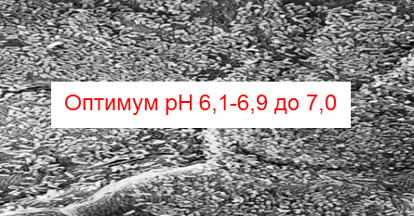
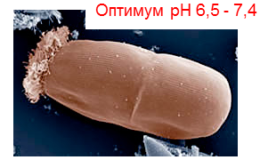
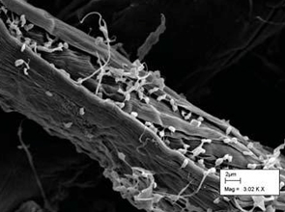
Норма флора рубца:
Метанобразующие бактерии
Methanobrevibacter ruminatium
Methanosphaera stadtmanae
Methanomicrobium mobile
Простейшие
Epidinium,
Entodinium,
Diplodinium
Пектин, крахмал, целлюлоза-ферментирующие бактерии
Lachnospira spp., Butyrivbrio spp., Bacteroides spp.
Bacillus, Bifidobakterium
Другие бактерии
Proteus spp. E. coli, Enterococcus, Streptococcus, Staphylococcus, Veillonella, Clostridium, Fusobacterium, Lactobacillus и др.
Оптимум pH 2,5 - 7,4 !!!!!!!!

Slide 5
Норма флора рубца
Простейшие рН 6,5-7,4
Метанобразующие бактерии рН 6,1-7,0
Пектин, крахмал, целлюлоза-ферментирующие бактерии рН 6,5-7,2
Лактобактерии
рН 3,1-5,5
АЦИДОЗ

Slide 6
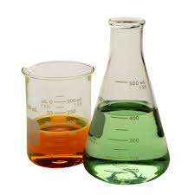
Образование молочной кислоты
рH<6,0
образование молочной кислоты
3-4 литра кислоты в сутки

Slide 7
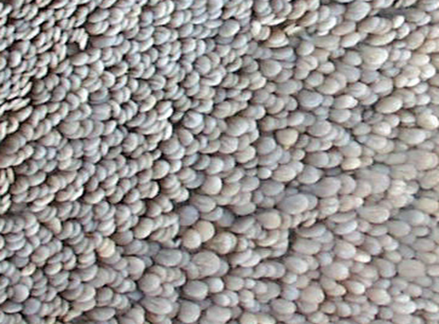
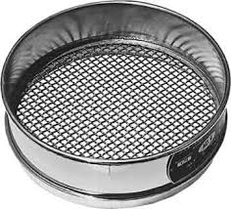
потеря барьерной функции
потеря барьерной функции

Slide 8
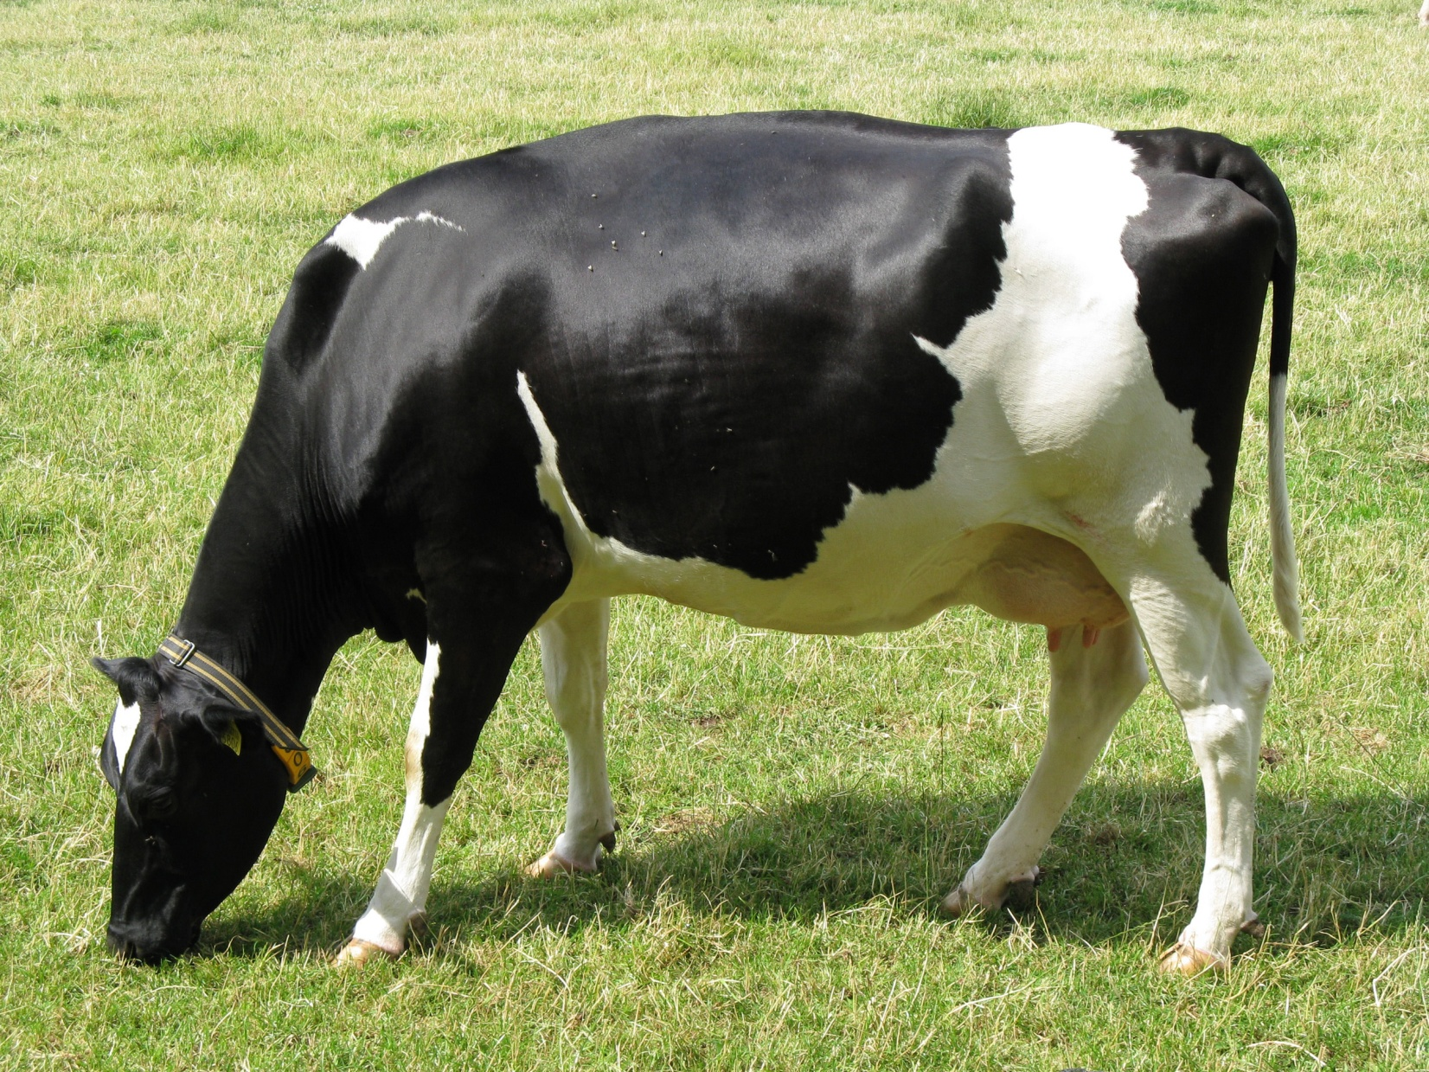
разнос токсинов по органам и тканям
разнос токсинов по органам и тканям

Slide 9
Механизм развития ацидоза
Концентратный тип кормления
нарушение состава микрофлоры рубца
рH<6,0
образование молочной кислоты
разнос токсинов по органам и тканям
нарушение местного крово-снабжения
поражение печени, копыт, репродук-тивных органов
снижение удоев, жирности, выбраковка животных
потеря барьерной функции

Slide 10
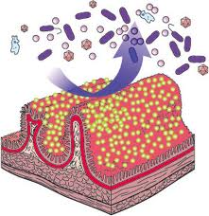
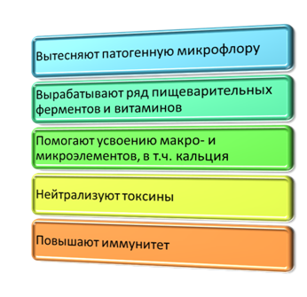
Защелачивающие пробиотики БИОРОСТ
Масса нормальной микрофлоры
до 5% от массы тела
!
60% ИММУННЫХ КЛЕТОК ОРГАНИЗМА НАХОДЯТСЯ В СЛИЗИСТОЙ КИШЕЧНИКА

